Slide 1

Study on Electrical Conductivity and Mechanical Properties of
High Entropy Alloy Thin Films
製作人:童贏毅 電機109

Slide 2
01 / 高熵合金原理
目錄
CONTENTS
02 / NbMoTaW 薄膜特性
03 / 實驗方法和結果
04 / 分析和結論

Slide 3
PART ONE
1
高熵合金原理和背景

Slide 4
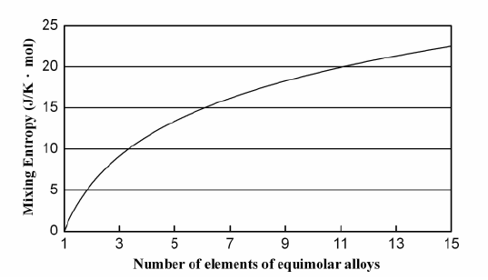
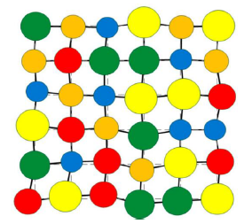
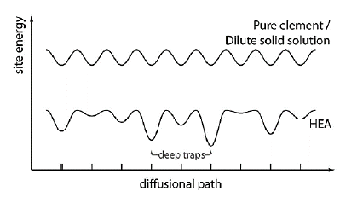
高熵效應
嚴重扭曲效應
緩慢擴散效應
雞尾酒效應

Slide 5
PART ONE
2
NbMoTaW 薄膜現況

Slide 6
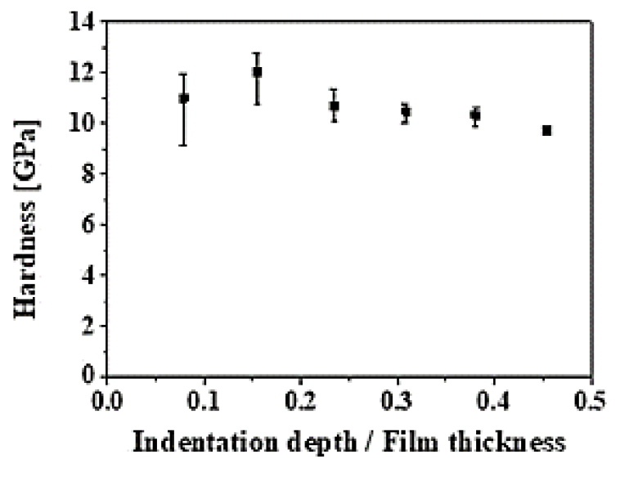
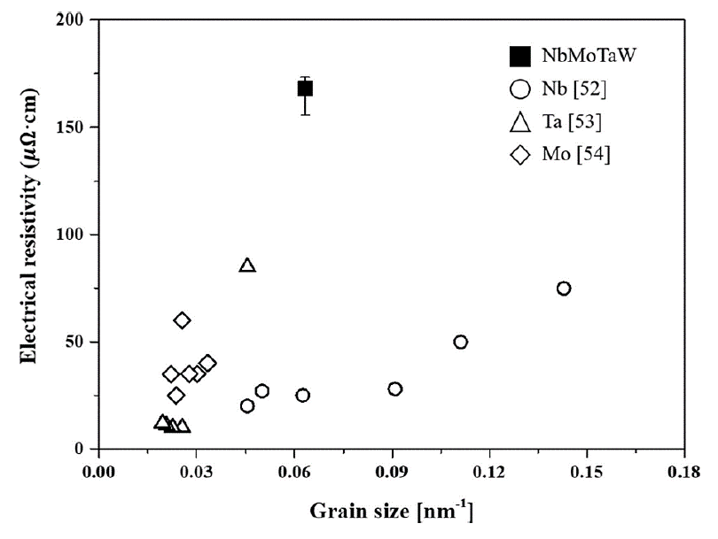
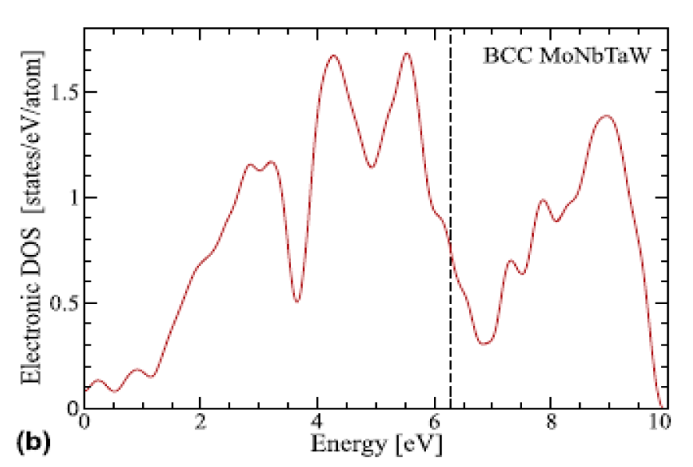
VASP計算電子能階
硬度和壓痕關係
晶粒尺寸對電阻率

Slide 7
PART ONE
3
實驗方法和結果

Slide 8
RCA清潔矽基板
鍍膜
量測
四點探針量測
1:1:1:1靶材
GIXRD,SEM,ESD
奈米壓痕

Slide 9

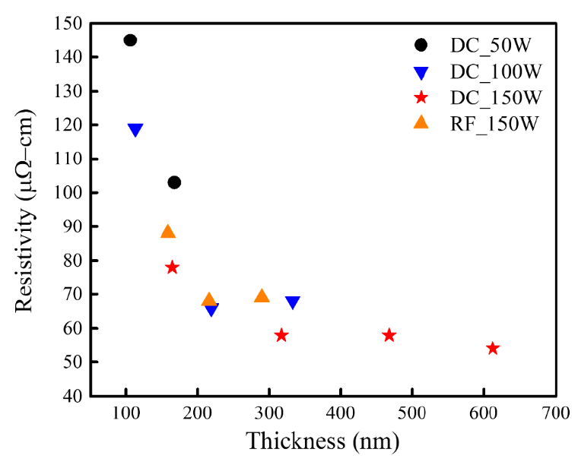
實驗方法和結果
ADD RELATED TITLE WORDS
電性量測

Slide 10
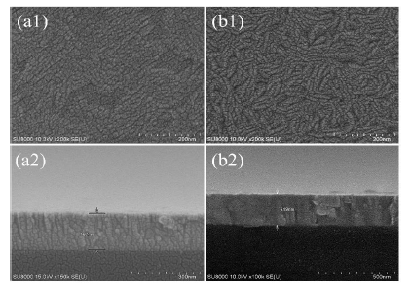
實驗方法和結果
ADD RELATED TITLE WORDS
(a)50W_168nm (b)100W_219nm (c)150W_613nm (d) RF_150W_290nm

Slide 11
實驗方法和結果
ADD RELATED TITLE WORDS
ESD元素分析

Slide 12
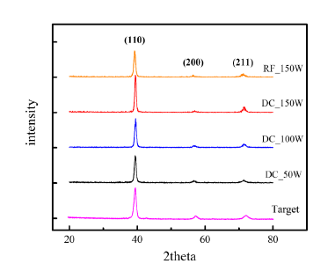
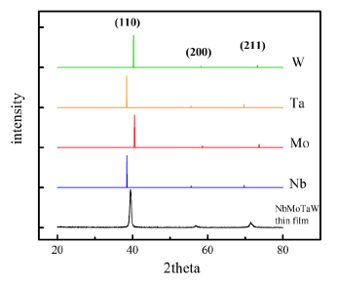
實驗方法和結果
ADD RELATED TITLE WORDS
GIXRD

Slide 13
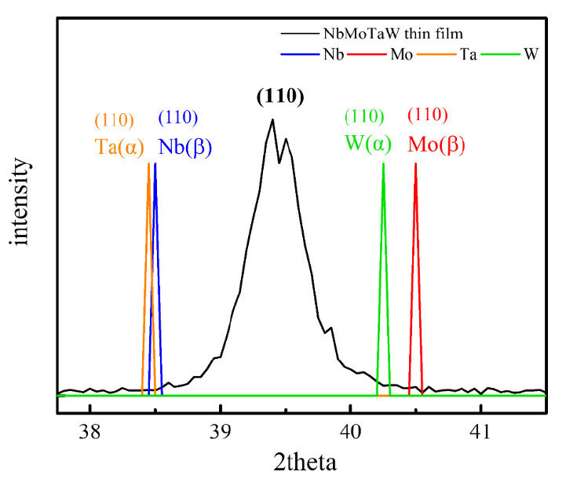
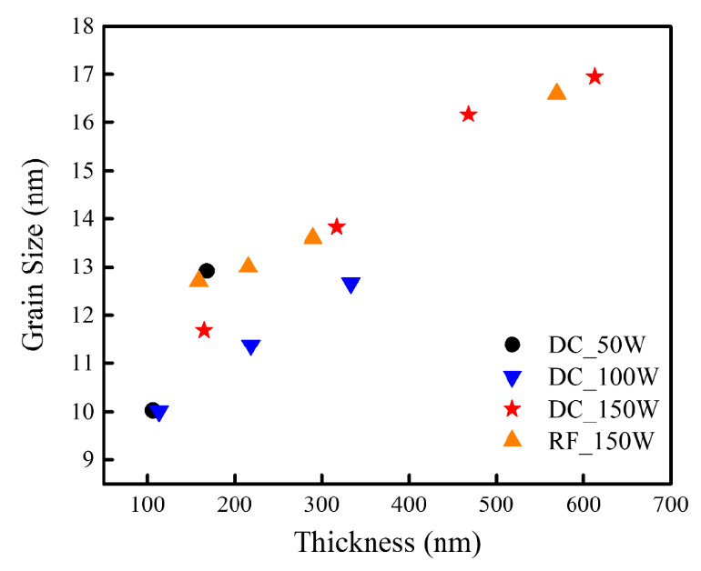
實驗方法和結果
ADD RELATED TITLE WORDS
晶粒尺寸計算

Slide 14
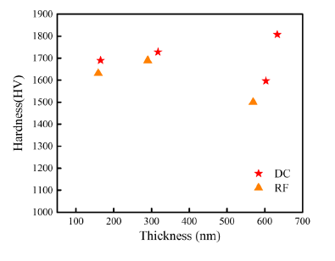
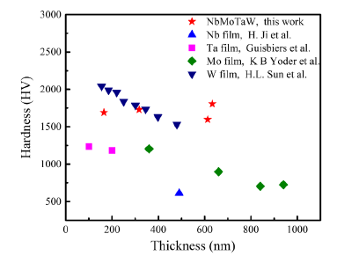
實驗方法和結果
ADD RELATED TITLE WORDS
奈米壓痕
與其他論文比較

Slide 15
4
PART ONE
未來發展

Slide 16
運用VASP計算高熵合金將增第五元素
增加第五元素錸Re
用不同基板測試高熵薄膜
Mo 基板
製作探針
抗磨、高導電

